Slide 1


GRAAD 10
Selfontwikkeling in die samelewing
Kwartaal 3
Les 6: Die voordele van positiewe hanteringstrategieë
Notes:
Nota aan onderwyser: Maak seker dat die klas in groepe van vier leerders verdeel is. Verdeel elke groep ook in pare.
Skyfie 1: Goeiedag, Graad 10’s. Welkom terug. In die vorige les het ons geleer oor die vaardighede wat ons kan gebruik wanneer ons besluite oor seksualiteit en leefstyl neem. Kan julle die sewe vaardighede onthou?
(Laat leerders toe om te reageer. Maksimum 1 minuut.)
Welgedaan! Die sewe vaardighede is: selfbewussyn, kritiese denke, besluitneming, probleemoplossing, selfgelding, onderhandeling en kommunikasie.

Slide 2

Groepbespreking
Bespreek:
"Wanneer jy 'n stresvolle of oorweldigende situasie ervaar, wat doen jy om dit te hanteer?"
Deel:
In pare: Jou strategie
In groepe: Jou groep se beste hanteringstrategie
Notes:
Skyfie 2: Vandag gaan ons op twee idees fokus wat kan help om die lewe meer hanteerbaar te maak: hoe om stresvolle situasies te hanteer en hoe om alledaagse probleme op te los.
Kom ons begin deur te dink oor hoe jy stres hanteer.
Werk saam met jou maat in jou groep van vier. Ek gee julle 20 sekondes om oor die volgende vraag te dink:
“Wanneer jy ’n stresvolle of oorweldigende situasie ervaar, wat doen jy om dit te hanteer?”
Deel jou hanteringstrategie met jou maat. (Laat 1 minuut toe.)
Draai nou na die ander paar in jou groep en deel julle hanteringstrategieë. Jou groep behoort nou vier hanteringstrategieë te hê. Bespreek watter een julle dink die beste is. (Laat 2 minute toe.)
Een leerder uit elke groep deel die groep se beste hanteringstrategie met die klas. (Laat 2 minute toe.)
Het julle opgemerk dat baie van julle soortgelyke hanteringstrategieë gebruik, terwyl ander unieke maniere het om stres te hanteer? Sommige hanteringstrategieë lyk dalk aanvanklik nuttig, maar help nie op die langtermyn nie. Dit is daarom belangrik om positiewe hanteringstrategieë te ontwikkel wat oor tyd voordelig is.

Slide 3

Teen die einde van hierdie les behoort jy in staat te wees om die volgende te kan doen:
Onderskei tussen vermyding, emosie-gebaseerde hantering en probleem-gebaseerde hantering as reaksies op stres.
Kies toepaslike hanteringstrategieë vir algemene stresfaktore wat met seksualiteit en leefstylkeuses verband hou.
Pas probleemoplossing toe om deur ’n uitdagende scenario te werk.
Notes:
Skyfie 3: Teen die einde van hierdie les behoort leerders in staat te wees om die volgende te kan doen:
Onderskei tussen vermyding, emosie-gebaseerde hantering en probleem-gebaseerde hantering as reaksies op stres.
Kies toepaslike hanteringstrategieë vir algemene stresfaktore wat met seksualiteit en leefstylkeuses verband hou.
Pas probleemoplossing toe om deur ’n uitdagende scenario te werk.

Slide 4
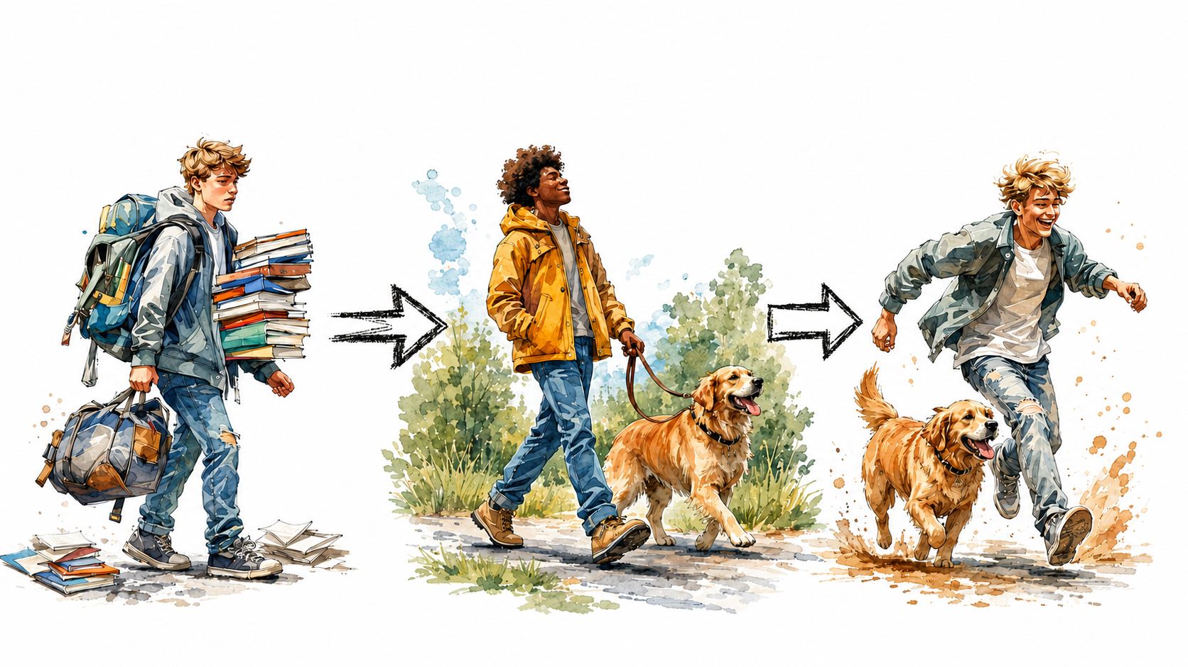
Wat is 'n hanteringstrategie?
'n Hanteringsstrategie is 'n sistematiese manier om stres of uitdagings te bestuur.
Gesonde hanteringstrategieë:
  Verminder stres
  Bou veerkragtigheid
  Help jou om toekomstige uitdagings te hanteer
Notes:
Skyfie 4: Het julle opgemerk hoe ons beweeg het van die vraag oor hoe ons stres hanteer na ’n gesprek oor “hanteringstrategieë”?
’n Strategie beteken dat ons ’n uitdaging of stresvolle situasie op ’n meer sistematiese manier benader. ’n Strategie is nuttig omdat dit in meer as een situasie en deur meer as een persoon toegepas kan word. Dit kan ook met ander gedeel en aangepas word om by hul omstandighede te pas.
Byvoorbeeld, dalk het iemand in jou groep gesê dat hulle aan die einde van die dag vir 20 minute met hul hond gaan stap. Dit kan jou inspireer om ook te gaan stap om die stres van alles wat deur die dag gebeur het, te hanteer.
Dit bring ons by 'n tweede punt. Die doel van strategiese denke is om ons in ’n beter posisie te plaas as waarin ons aanvanklik was. Dit help ons om uitdagings beter te hanteer en verwys daarna as veerkragtigheid.
Wanneer jy vir die eerste keer ’n uitdaging in die gesig staar, kan dit oorweldigend voel. Dink aan iets waarmee jy nou regtig vaardig is. Die eerste keer toe jy dit probeer het, was jy waarskynlik gespanne of onseker, maar jy het ’n manier gevind om te verbeter.
Daar is baie verskillende positiewe hanteringstrategieë. Die belangrikste is om iets gesonds te vind wat vir jou werk. Nie alle hanteringstrategieë is ewe behulpsaam nie. Sommige gee dalk onmiddellike verligting, maar kan later groter probleme veroorsaak.
Dit is belangrik om gesonde hanteringstrategieë te ontwikkel wat emosionele spanning kan verminder of jou kan help om stresvolle situasies positief te bestuur.

Slide 5
Drie hanteringstrategieë
Vermyding
Emosie-gebaseerde hantering
Probleem-gebaseerde hantering
Nie alle hanteringstrategieë is ewe behulpsaam nie.
Notes:
Skyfie 5: Ons gaan drie breë hanteringstrategieë ondersoek wat mense dikwels gebruik.
Nie alle hanteringstrategieë is behulpsaam nie, maar dit kan steeds die liggaam of gees se manier wees om stres te probeer hanteer. Deur hierdie strategieë te verstaan, kan ons leer om meer gereeld positiewe hanteringsmeganismes te kies.

Slide 6
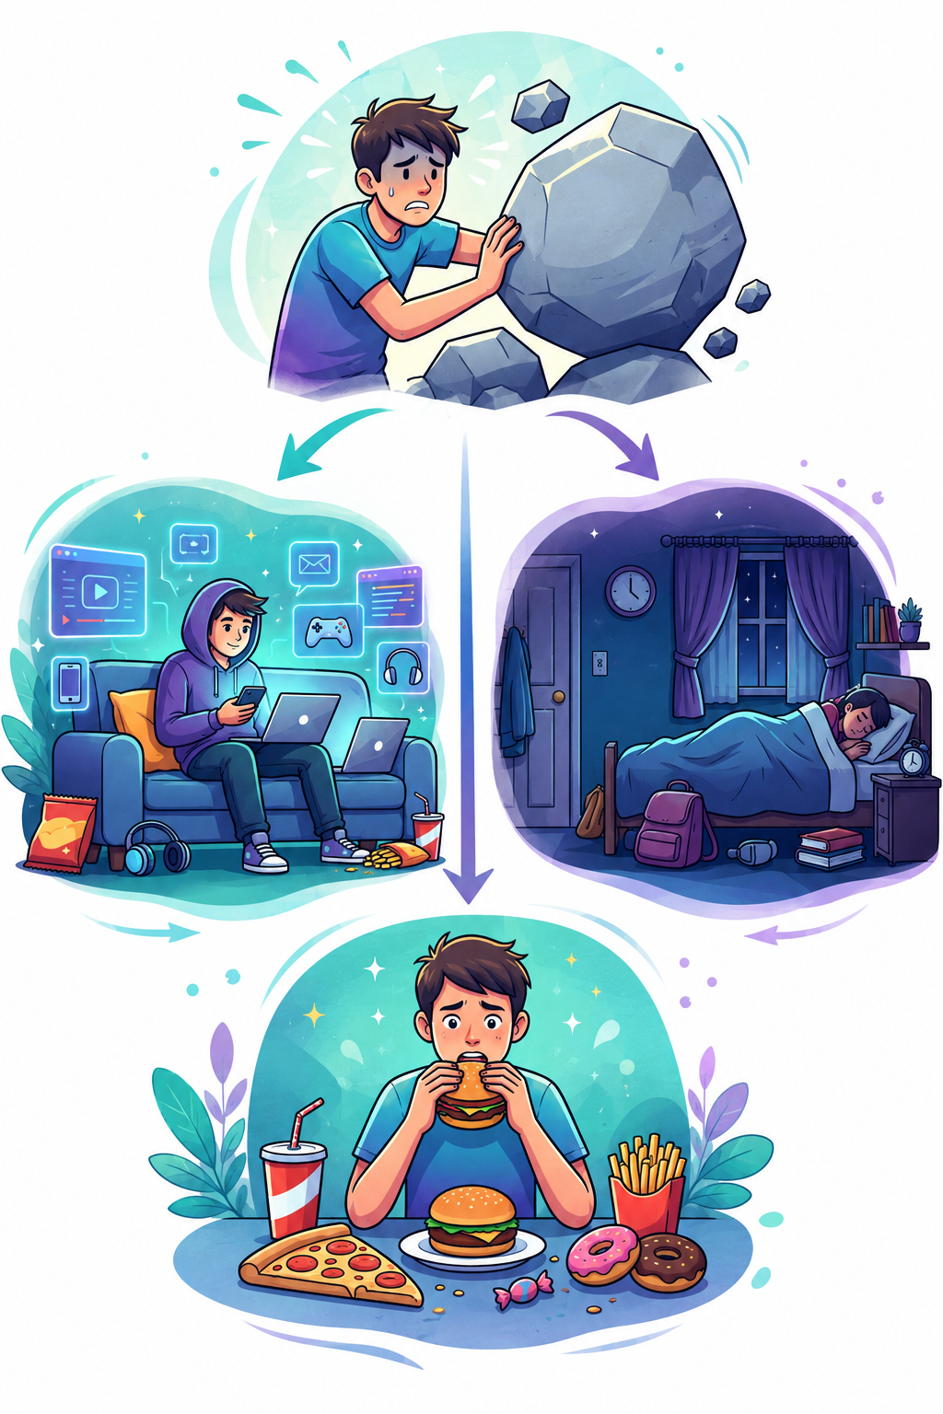
Vermyding
Voorbeelde:
Oormatige sosiale media of speletjies
Te veel slaap
Om jouself te isoleer
Emosionele eet
Vermyding bied tydelike verligting, maar maak dikwels probleme erger.
Notes:
Skyfie 6: Die eerste strategie is vermyding.
Het jy al ooit gevoel asof jy, soos ’n volstruis, jou kop in die sand wil steek en ’n situasie wil vermy omdat jy oorweldig of gestres voel? Hierdie strategie word dikwels deur tieners gebruik.
Hier is ’n paar voorbeelde van vermyding:
Digitale ontsnapping: Om aanhoudend video’s te kyk, speletjies te speel of lang ure deur sosiale media te blaai. ’n Kort afleiding kan jou gedagtes ’n blaaskans gee, maar te veel skermtyd kan ’n manier word om verantwoordelikhede te vermy.
Gedragsonttrekking: Om te veel te slaap, nie skool by te woon nie of jouself in jou slaapkamer te isoleer om die stresfaktor te vermy.
Emosionele eet: Om jou na trooskos te wend wanneer jy angstig of oorweldig voel, omdat dit tydelike troos bied.
Hierdie strategieë kan voel asof dit onmiddellike verligting bied, maar die verligting is gewoonlik net tydelik. Op die lang duur veroorsaak vermyding dikwels dat die probleem langer aanhou of erger word.

Slide 7
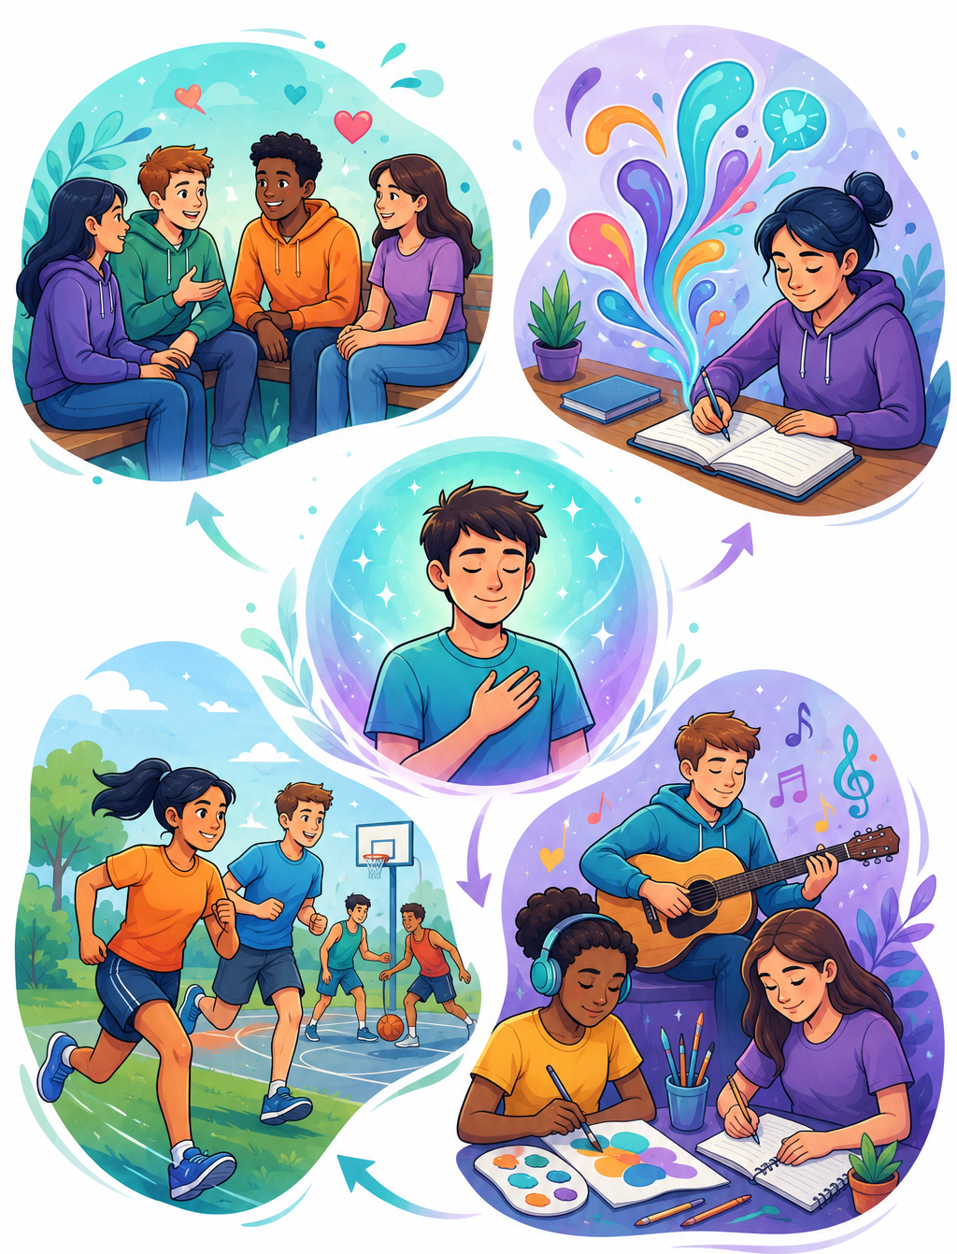
Emosie-gebaseerde hanteringstrategie
Voorbeelde:
Gesprekke met vriende
Fisiese aktiwiteit
Musiek of kreatiewe aktiwiteite
Joernaalinskrywings
Help om emosionele nood te bestuur.
Notes:
Skyfie 7: Nog 'n hanteringsstrategie is emosie-gebaseerde hantering.
Wanneer tieners nie ’n stresvolle situasie kan verander nie, is dit gesonder om op die hantering van hul emosionele nood te fokus as om die situasie te vermy.
Sommige voorbeelde sluit in:
Sosiale bande: Om met vriende te praat of ondersteuning by portuurlede te soek, is belangrik omdat tieners dikwels voel dat hul vriende hul onmiddellike ervarings verstaan.
Fisiese en kreatiewe uitlaatkleppe: Om fisiese of kreatiewe aktiwiteite te gebruik om stres, frustrasie of angs te verlig. Voorbeelde sluit in hardloop, spansport, musiek luister, skeppende aktiwiteite en kreatiewe skryfwerk.
Joernaalinskrywings en refleksie: Om gedagtes en gevoelens neer te skryf sodat intense emosies verwerk kan word. Dit kan help voorkom dat jy geestelik oorlaai voel.

Slide 8
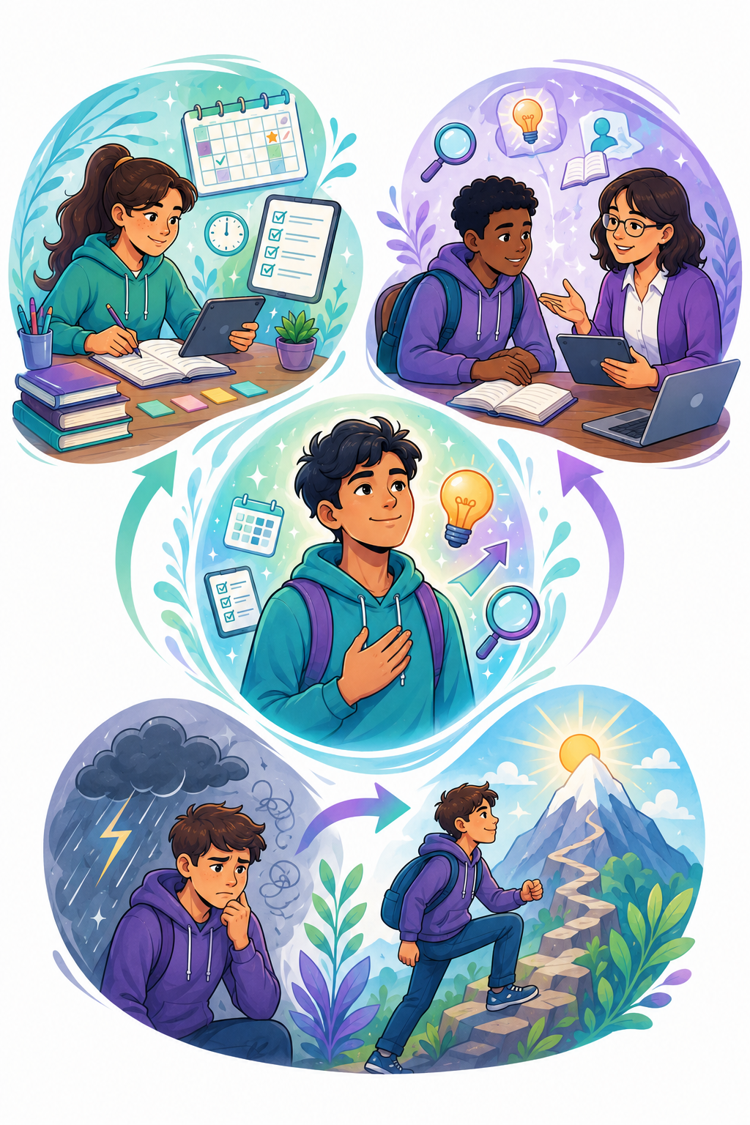
Probleem-gebaseerde hanteringstrategie
Voorbeelde:
Beplanning en tydsbestuur
Soek inligting of hulp
Kognitiewe herformulering
Fokus op die verandering of bestuur van die bron van stres.
Notes:
Skyfie 8: Die laaste hanteringstrategie word probleem-gebaseerde hantering genoem.
Dit is wanneer jy aktief probeer om die bron van die stres te bestuur of te verander. Wanneer ons voel dat ons ’n mate van beheer oor ’n situasie het, is ons meer geneig om strategieë soos hierdie te gebruik:
Tydsbestuur en beplanning: Breek groot take, soos eksamenvoorbereiding, op in kleiner, hanteerbare stappe. Gebruik ’n studieskedule of taaklys en monitor gereeld jou vordering.
Soek inligting: Vind oplossings deur vir hulp te vra of betroubare inligting in te win. Jy kan byvoorbeeld ’n onderwyser vra om ’n moeilike konsep te verduidelik, loopbaanopsies ondersoek of raad by ’n betroubare mentor kry.
Kognitiewe herformulering: Verander die manier waarop jy oor ’n stresvolle situasie dink. In plaas daarvan om dit as ’n onmoontlike bedreiging te sien, probeer dit sien as ’n uitdaging wat bestuur of oorkom kan word.
Ek is seker jy kan daarmee vereenselwig dat jy party van hierdie hanteringstrategieë op verskillende tye gebruik het.
Jy gaan nou die kans kry om saam met jou groep na te dink oor watter hanteringstrategieë julle dink die nuttigste is.

Slide 9
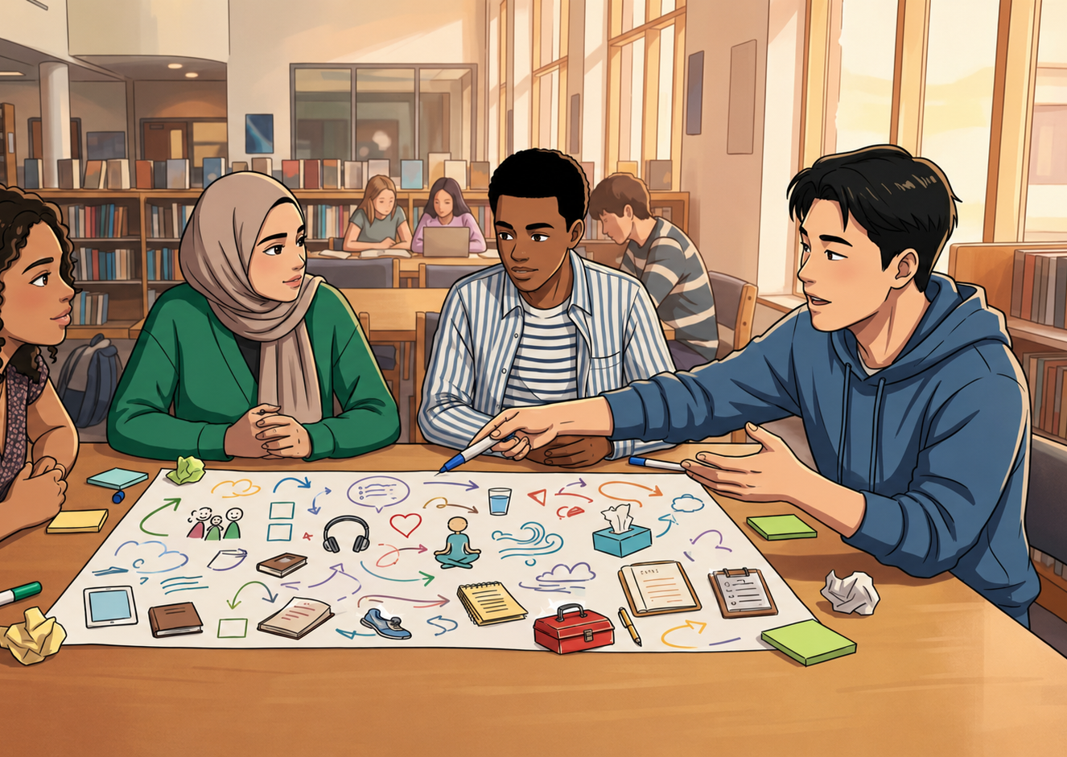
Groepaktiwiteit
Gesonde hanteringstegnieke kan die volgende insluit:
  Om grense te stel
  Ontspanningsstrategieë
  Fisiese aktiwiteit
  Doelwitstelling en beplanning
Notes:
Nota aan onderwyser: Hierdie groepaktiwiteit vind in groepe van vier plaas. Leerders werk in pare en probeer om al die “probleme” op te los deur die instruksies te volg.
Al die “probleme” fokus op kwessies wat tieners moontlik in verband met seksualiteit of leefstylkeuses kan ervaar. Pare het 10 minute om deur die aktiwiteit te werk. Ná die bespreking bied elke paar ’n kort opsomming aan die ander paar in hul groep aan.
Scenario’s of rolspelaktiwiteite uit vorige lesse, soos die Les 4 – Groepaktiwiteit, kan ook as “probleme” in hierdie aktiwiteit gebruik word.
Skyfie 9: Leerders moet Aktiwiteit 1 (Les 5 – Werkkaart) voltooi.
Julle het 10 minute om die aktiwiteit te voltooi en 2 minute om julle oplossing aan die ander paar in julle groep voor te lê.
Welgedaan, klas. Dit klink asof julle met goeie oplossings vir hierdie probleme vorendag gekom het.
[Klik] Ná hierdie aktiwiteit kan ons sê dat gesonde hanteringsvaardighede die volgende kan insluit:
Stel en handhaaf grense
Beoefen ontspanningstrategieë soos diep asemhaling, meditasie en bewustheid
Doen gereeld fisieke aktiwiteit
Maak taaklyste en stel doelwitte
Onthou, dit is jou verantwoordelikheid om te besluit watter hanteringstrategie waarskynlik die beste vir jou spesifieke situasie sal werk. Hierdie hanteringstrategieë kan help met leefstyluitdagings, soos om eksamenstres te bestuur, maar dit kan ook help wanneer jy met kwessies gekonfronteer word wat met seksualiteit verband hou.
Sommige van die seksualiteit- en leefstylkeuses wat ons in die laaste paar lesse bespreek het, het dalk oorweldigend gevoel. Hopelik het jy nou ’n paar meer positiewe hanteringstrategieë om jou te help om hierdie situasies te bestuur.

Slide 10
Probleemoplossingsmatriks
Stap 1
Identifiseer die uitdaging (Wees spesifiek en neem gevoelens in ag)
Stap 2
Verken opsies en gevolge (Breinstorm soveel as moontlik)
Stap 3
Besluit op aksies (Oorweeg mense, toestemming en waardes vir die beste uitkoms)
Stap 4
Reflekteer en verbeter (Hoe sou jy dit in die toekoms beter hanteer?)
Notes:
Nota aan onderwyser: Los hierdie skyfie oop terwyl leerders die aktiwiteit voltooi.
Skyfie 10: Uitdagings is ’n normale deel van die lewe. Wanneer jy leer om uitdagings op ’n deurdagte en gestruktureerde manier op te los, kan dit jou help om beter besluite te neem en meer in beheer te voel.
‘n Nuttige hulpmiddel hiervoor is die probleemoplossingsmatriks.
Stap 1: Identifiseer die uitdaging.
Wees so spesifiek as moontlik, sodat jy duidelik verstaan waarmee jy te doen het. Moenie net aan die situasie self dink nie, maar ook aan die gevoelens wat daarmee verband hou.
Stap 2: Verken opsies en gevolge.
Dink aan soveel moontlike oplossings as wat jy kan. Oorweeg dan die moontlike gevolge van elke oplossing. Selfs al lyk ’n oplossing aanvanklik nie prakties nie, kan jy dit steeds neerskryf. Jy
kan dit later uitskakel. Kies daarna die beste oplossing.
Stap 3: Besluit watter aksies geneem moet word.
Dink aan wat volgende moet gebeur. Onthou dat jy ’n positiewe uitkoms probeer bereik. Oorweeg of daar ook ander mense betrokke is, of hulle toestemming gegee het, en of die aksie by
jou waardes pas.
Stap 4: Reflekteer.
Nadat jy die oplossing geïmplementeer het, dink na oor wat effektiewe resultate gelewer het en wat verbeter kan word. Vra jouself af: Wat sal ek anders doen om dit beter te hanteer, indien
dit weer in die toekoms sou gebeur?
Kom ons kyk hoeveel jy geleer het. Voltooi saam met jou groep die probleemoplossingsmatriks op grond van die scenario uit Les 6 – Scenario’s wat jou onderwyser uitgedeel het.
Sodra dit voltooi is, handig dit by jou onderwyser in sodat dit by die Galerymuur gevoeg kan word.

Slide 11
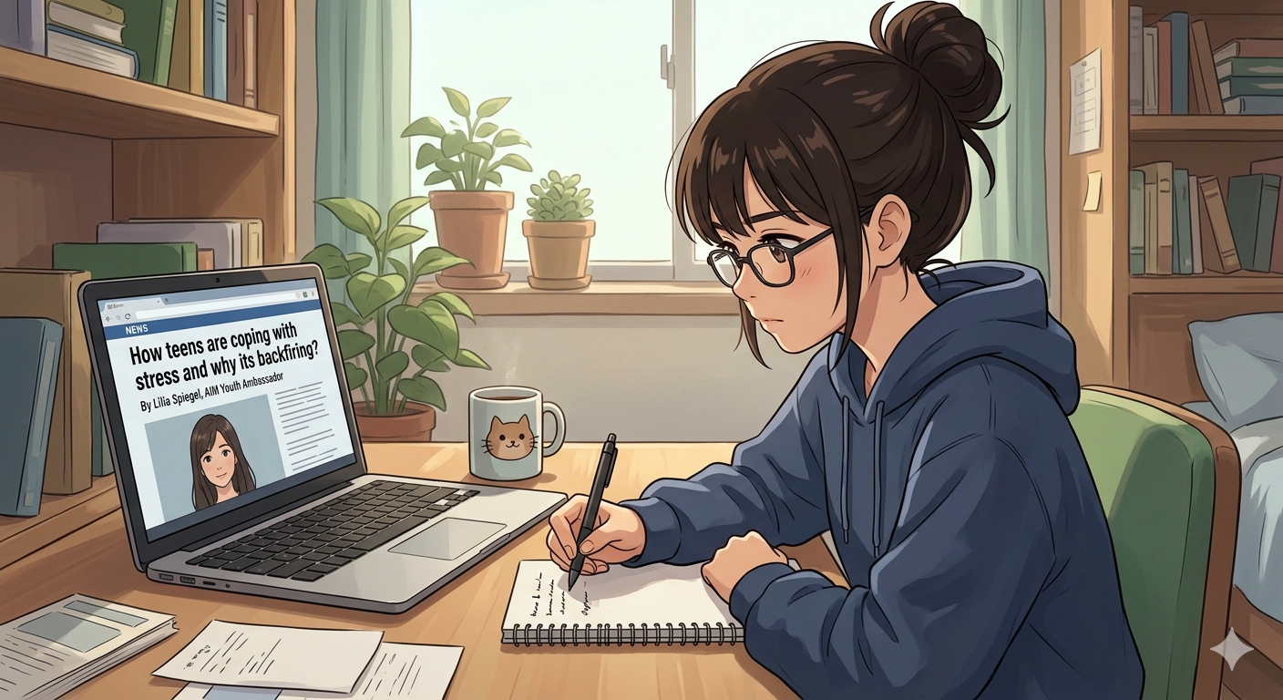
Huiswerkaktiwiteit
Notes:
Skyfie 11: Ons het baie inhoud in hierdie les gedek. Ek hoop jy het nou ’n beter begrip van hoe om stresvolle situasies te hanteer.
Jy het ’n paar minute om met Aktiwiteit 2 (Les 6 – Werkkaart) te begin, maar jy sal dit vir huiswerk moet voltooi. Hierdie vrae sal jou ook help om vir eksamentipe vrae voor te berei.
Die antwoorde is beskikbaar in die Les 6 – Werkkaart MEMO.

Slide 12

Refleksie
Notes:
Skyfie 12: Om hierdie les af te sluit, lees deur die vrae in Aktiwiteit 3 (Les 6 – Werkkaart) en beantwoord dit.
Moenie vergeet om die huiswerkaktiwiteit te voltooi nie, aangesien dit jou sal help om vir eksamentipe vrae voor te berei.

